Slide 1
2019-2021 жылдарға арналған Пенжім ауылдық округінің азаматтық бюджеті

Slide 2
Пенжім ауылдық округінің әлеуметтік-экономикалық дамуының негізгі көрсеткіштері
 | 2018 жыл | 2019 жыл | 2020 жыл | 2020 жыл
Тұрғындардың саны, мың адам | 11850 | 11864
Күнкөрістің ең төменгі деңгейі, теңге | 28284 | 28698 | х | х
Зейнетақының ең төменгі мөлшері, теңге | 33745 | 36108 | х | х
Базалық зейнетақы, теңге | 15274 | 16037 | х | х
Еңбекақының ең төменгі мөлшері, теңге | 28284 | 42500 | х | х
Айлық есептік көрсеткіш, (АЕК), теңге | 2405 | 2525 | х | х

Slide 3
Аудандық маңызы бар қала, ауылдық округ бюджеті – Бюджеттік Кодекспен айқындалған түсімдер есебінен қалыптастырылатын және аудандық маңызы бар қаланың, ауылдың, кенттің, ауылдық округтің әкімдерінің, оларға ведомстволық бағынысты мемлекеттік мекемелердің міндеттері мен функцияларын қаржылық қамтамасыз етуге және тиісті әкімшілік-аумақтық бірлікте мемлекеттік саясатты іске асыруға арналған орталықтандырылған ақша қоры.
Талды ауылдық округінің бюджеті Панфилов аудандық мәслихатының 2019 жылғы 09 қаңтардағы «Панфилов ауданының Жаркент қаласы мен ауылдық округтерінің 2019-2021 жылдарға арналған бюджеттері туралы» № 6-48-300 шешімін іске асыру туралы» №04 шешіміне негізінде кірістер 162543 млн.теңге және шығындар 182343 млн.теңге көлемінде бекітілген.

Slide 4
2019-2021 жылдарға арналған Пенжім Ауылдық округі бюджетінің негізгі параметрлері
 | 2018 ж, млн.тг | 2019 ж, млн.тг | 2020ж, млн.тг | 2021 ж, млн.тг
Түсімдер, оның ішінде: | 145343 | 162543 | 165000 | 170000
Салықтық түсімдер | 6839 | 33442 | 2731 | 2827
Салықтық емес түсімдер | х | х | х | х
Негізгі капиталды сатудан түсетін кірістер | х | х | х | х
Трансферттердің түсімдері | 125000 | 129101 | 135000 | 145000
Қаржы активтерін сатудан түсетін түсімдер | х | х | х | х
Бос қалдықтар | х | х | х | х
Шығындар | 143363 | 182343 | 165000 | 170000

Slide 5
Шығыстар 2019-2021 жылдарға арналған ауылдық округ бюджетінің шығыстары Мемлекет басшысының Қазақстан халқына Жолдауы, мемлекеттік және салалық бағдарламалары, 2019-2021 жылдарға арналған Панфилов ауданының даму бағдарламасының шараларын жүзеге асыруға бағытталған.
Функционалдық топтар | 2018 ж | 2019 ж | 2020 ж | 2021 ж
Барлығы шығыстар, млн.теңге: | 145363 | 182343 | 165000 | 170000
Жалпы сипаттағы мемлекеттік қызметтер | 24041 | 28987 | 29000 | 30000
Көлік және коммуникация | х | х | х | х
Тұрғын үй-коммуналдық шаруашылық | 5311 | 22206 | 3461 | 3495
Өзгелер | 4209 | 9079 | 4960 | 4960
Пайдаланылмаған трансферттері қайтару | х | 1,0 | х | х
Білім беру | 111802 | 117010 | 118000 | 119000

Slide 6
БЮДЖЕТ ШЫҒЫСТАРЫНЫҢ ҮЛЕСІ, %

Slide 7
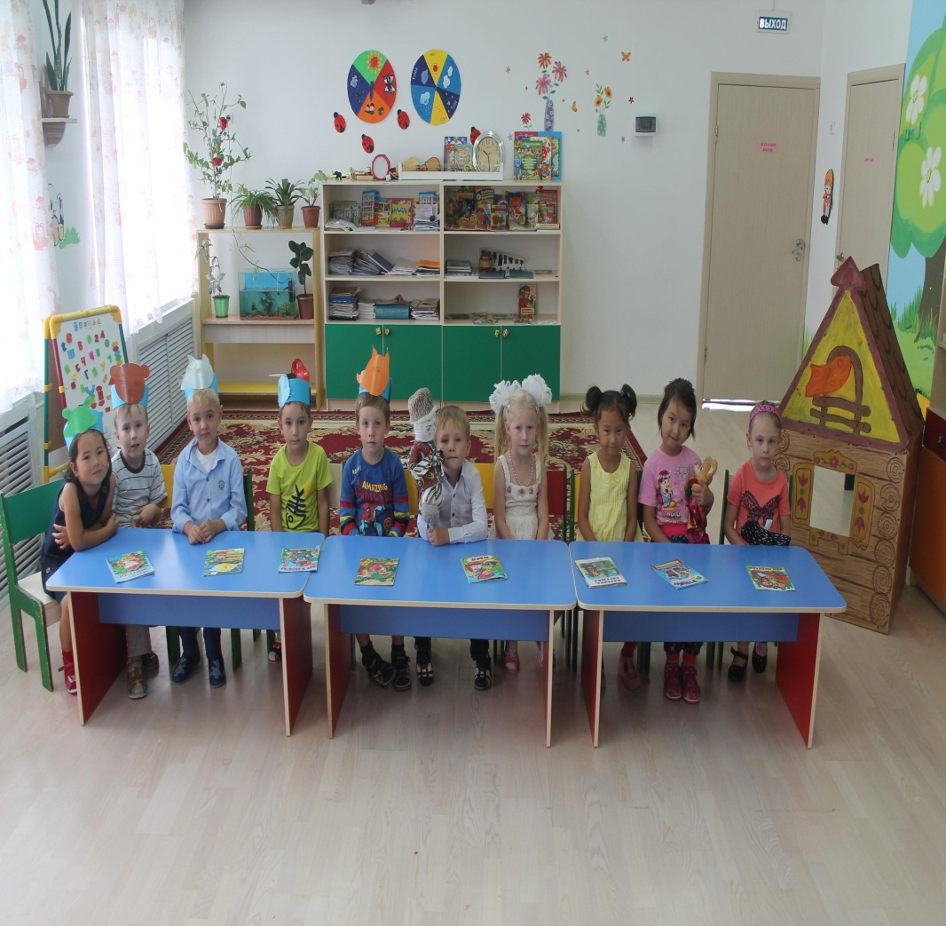
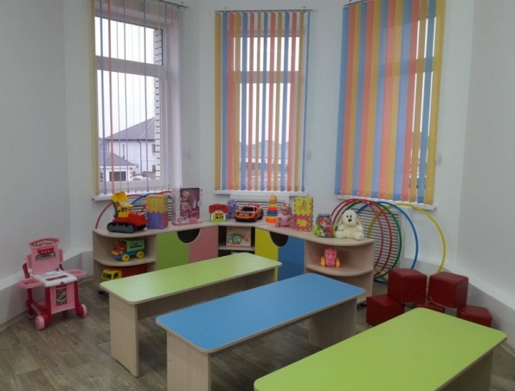
Мектепке дейінгі Білім беру

Slide 8
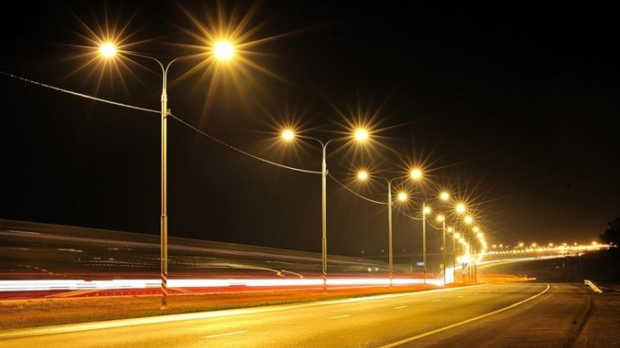
Тұрғын үй-коммуналдық шаруашылығы
Елді мекендердің көшелерін жарықтандыру – 7593,0 мың теңге
Елді мекендердің санитариясын қамтамасыз ету – 3554,0 мың теңге
Елді мекендерді абаттандыру және көгалдандыру – 11059,0 мың теңге

Slide 9
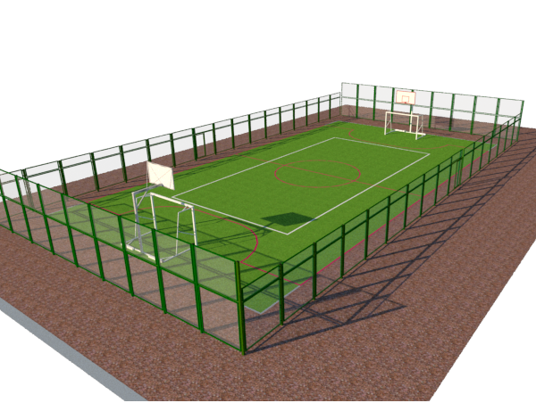
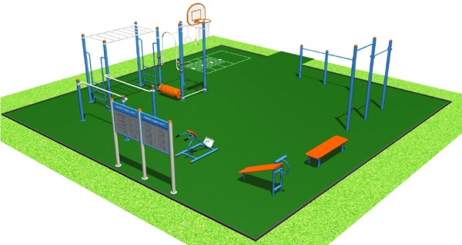
Өңірлерді дамытудың 2020 жылға дейінгі бағдарламасы
Пенжім ауылында шағын футбол мен мәдениет үйінің саябағын ағымдағы жөндеу – 9079 млн,теңге

